Slide 1



Blauw Omgevingsprogramma/Kaderrichtlijn Water
PWVE, 23 april 2026
Henk Nobbe en Sandy Hofland

Slide 2

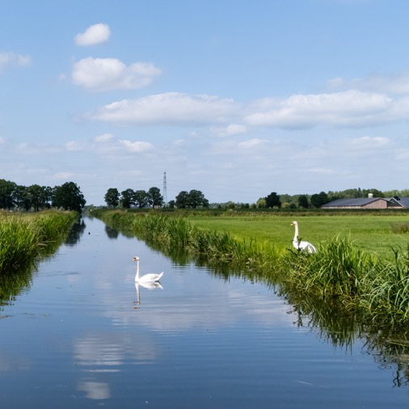
Te bespreken
Europese Kaderrichtlijn Water
Knelpunten
Maatregelen samenwerking waterketen
Hoe samenwerking vormgeven?
Discussie

Slide 3
1. Europese Kaderrichtlijn Water

Slide 4
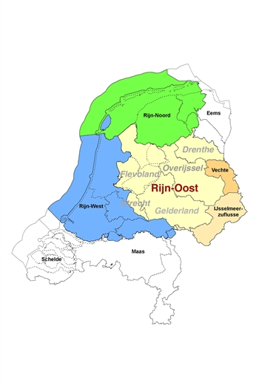
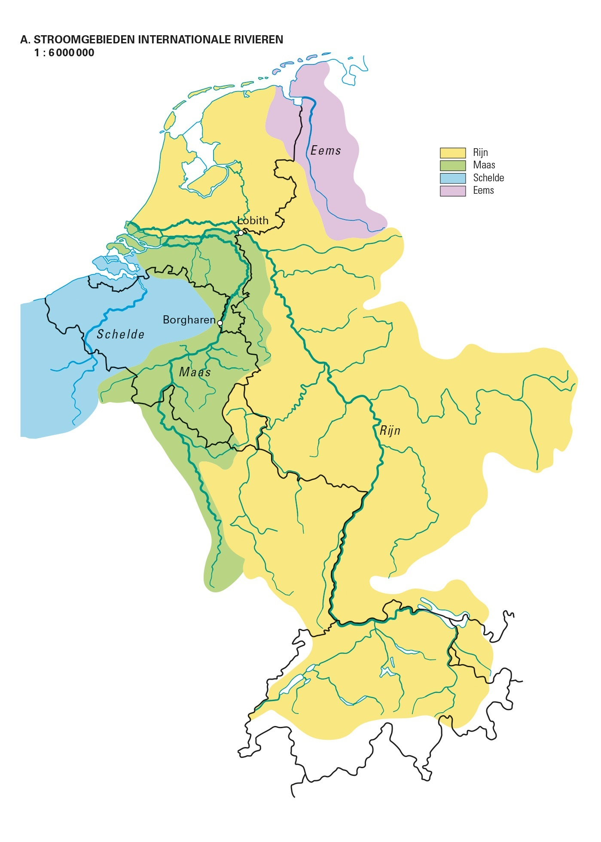
Europese Kaderrichtlijn Water
Doel: schoon en gezond water
SGBP 1: 2009-2015
SGBP 2: 2016-2021
SGBP 3: 2022-2027
SGBP 4: 2028-2033

Slide 5
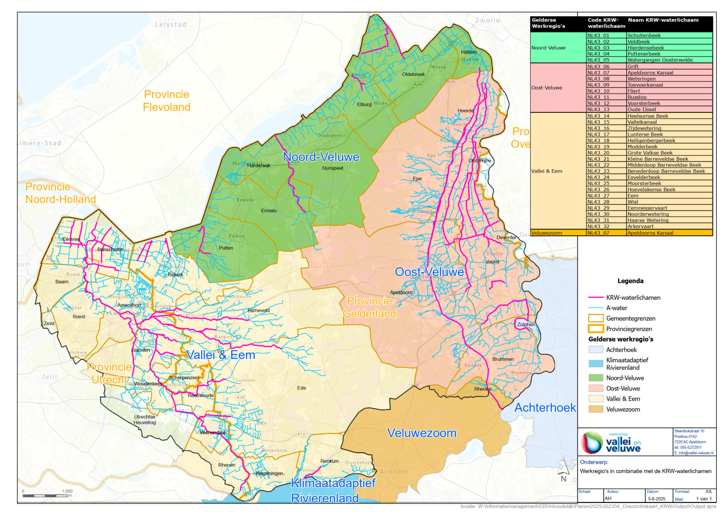
Drie regio’s en
32 waterlichamen

Slide 6

5. Knelpunten

Slide 7
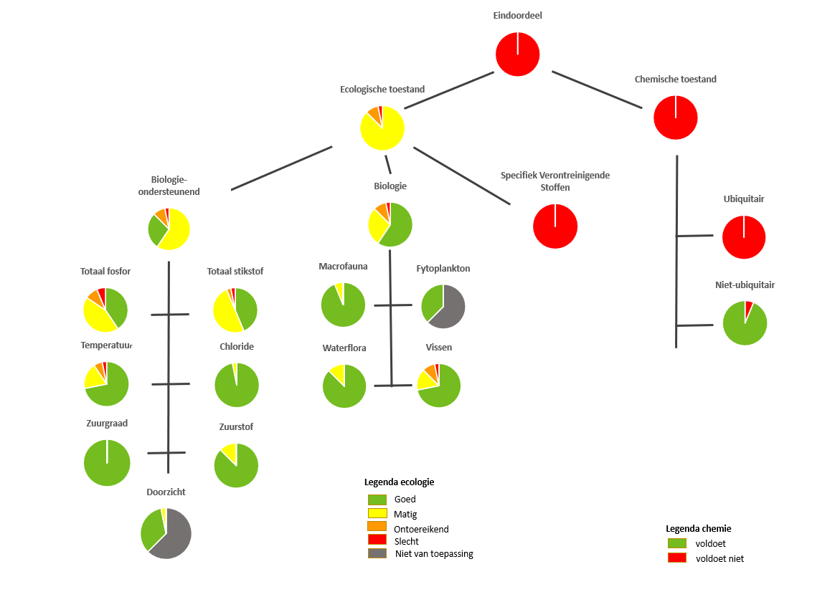
Knelpunten (1)
Chemische stoffen
Vlamvertragers (overal)
Insecticiden (overal)
Specifiek verontreinigende stoffen
Zware metalen (overal)
Zink en ammonium (50%)
Imidacloprid/vlooienbandjes (25%)

Slide 8
Knelpunten (2)
Biologie Ondersteunende Parameters
Stikstof en fosfaat (50%)
Biologie
Achteruitgang vissen (vooral in beken)

Slide 9
5. Maatregelen samenwerking

Slide 10
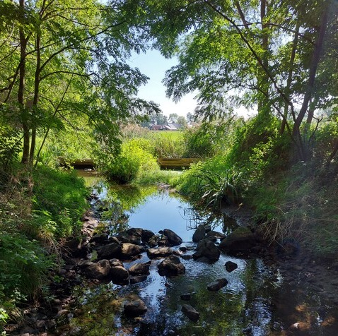
RBO-notitie
Maatregelen samenwerking waterketen:
Rioleringsbeheer
Indirecte lozingen afvalwater
Grondgebruik en bodemlozingen
Notes:
Waterbeheerprogramma (BOP) verplicht kerninstrument onder de Omgevingswet (nieuwe planperiode 2028-2033) Tactisch beleidsplan; richting aan doelen, beschrijft maatregelen en beschikbare middelen
Vertaalslag van Europees, rijks- en provinciaal beleid naar operationele doelen voor waterschap
Maakt verbinding tussen BOVI en omgevingsplannen provincies en gemeenten
Vertaling van visie naar doelen, maatregelen en instrumenten
Gebiedskenmerken zijn bepalend
Zelfde planperiode:
Provincie: Bodem- en waterprogramma (inmiddels contact met projectleider Utrecht en met andere waterschappen in Utrecht)
Stroomgebiedbeheerplan (SGBP) Rijn-Oost in het kader van KRW

Slide 11
Maatregelen samenwerking waterketen (1)
Rioleringsbeheer:
Stimuleren verminderen rioolvreemd water
Stimuleren verminderen foutaansluitingen
Stimuleren afkoppelen regenwater
Stimuleren van waterbewust (lozings)gedrag
Onderscheid in waterstromen. Handelingsperspectief ligt bij gemeenten, daarom de term stimuleren.
Notes:
Waterbeheerprogramma (BOP) verplicht kerninstrument onder de Omgevingswet (nieuwe planperiode 2028-2033) Tactisch beleidsplan; richting aan doelen, beschrijft maatregelen en beschikbare middelen
Vertaalslag van Europees, rijks- en provinciaal beleid naar operationele doelen voor waterschap
Maakt verbinding tussen BOVI en omgevingsplannen provincies en gemeenten
Vertaling van visie naar doelen, maatregelen en instrumenten
Gebiedskenmerken zijn bepalend
Zelfde planperiode:
Provincie: Bodem- en waterprogramma (inmiddels contact met projectleider Utrecht en met andere waterschappen in Utrecht)
Stroomgebiedbeheerplan (SGBP) Rijn-Oost in het kader van KRW

Slide 12
Maatregelen samenwerking waterketen (2)
Indirecte lozingen afvalwater:
Uitvoeren actieprogramma provincie Gelderland en en provincie Utrecht
Stimuleren waterbewust gedrag bedrijven
Notes:
Waterbeheerprogramma (BOP) verplicht kerninstrument onder de Omgevingswet (nieuwe planperiode 2028-2033) Tactisch beleidsplan; richting aan doelen, beschrijft maatregelen en beschikbare middelen
Vertaalslag van Europees, rijks- en provinciaal beleid naar operationele doelen voor waterschap
Maakt verbinding tussen BOVI en omgevingsplannen provincies en gemeenten
Vertaling van visie naar doelen, maatregelen en instrumenten
Gebiedskenmerken zijn bepalend
Zelfde planperiode:
Provincie: Bodem- en waterprogramma (inmiddels contact met projectleider Utrecht en met andere waterschappen in Utrecht)
Stroomgebiedbeheerplan (SGBP) Rijn-Oost in het kader van KRW

Slide 13
Maatregelen samenwerking waterketen (3)
Grondgebruik en bodemlozingen:
Regels provincies en gemeenten grondgebruik
Regels gemeenten bodemlozingen
Notes:
Waterbeheerprogramma (BOP) verplicht kerninstrument onder de Omgevingswet (nieuwe planperiode 2028-2033) Tactisch beleidsplan; richting aan doelen, beschrijft maatregelen en beschikbare middelen
Vertaalslag van Europees, rijks- en provinciaal beleid naar operationele doelen voor waterschap
Maakt verbinding tussen BOVI en omgevingsplannen provincies en gemeenten
Vertaling van visie naar doelen, maatregelen en instrumenten
Gebiedskenmerken zijn bepalend
Zelfde planperiode:
Provincie: Bodem- en waterprogramma (inmiddels contact met projectleider Utrecht en met andere waterschappen in Utrecht)
Stroomgebiedbeheerplan (SGBP) Rijn-Oost in het kader van KRW

Slide 14
4. Planning BOP 2028-2032

Slide 15
Planning BOP 2028-2032
Eerste concept van het BOP vóór zomer 2026 klaar
Vaststelling ontwerp-BOP in november 2026
Terinzagelegging in 2027 gedurende zes weken
Vaststelling definitief BOP in november 2027

Slide 16
Gebiedsateliers
30 maart 2026 Noord-Veluwe bij Vriezes Erfgoed in Wapenveld
7 april 2026 Gelderse Vallei bij Kazerne Loft in Ede
16 april 2026 Oost-Veluwe bij Out of Office in Busloo
23 april 2026 Eemland bij Eemlandhoeve in Bunschoten

Slide 17
En hoe samenwerking vormgeven?

Slide 18

Van Visie op Zuiveren naar
Influentstrategie
Visie op Zuiveren in 2024 vastgesteld
Uitwerking Influentstrategie
Participatie in 2x werksessie en reacties op concept Werkdocument
  Inhoud (dilemma’s) in kaart gebracht
  Vorm en borging in bestaande overlegstructuren
Waterschap pak regie

Slide 19
Van influentstrategie naar
Ketenaanpak Vallei en Veluwe
Opmaat naar Ketenaanpak Vallei en Veluwe (`broertje`van VVK). Breder dan enkel influent.
We zetten waterkwaliteit centraal
2 sporen aanpak: Strategisch spoor en Programmatisch spoor
Programmamanager
Oprichten van de regiegroep
Strategisch spoor
Gericht op kennisdeling, nieuwe ontwikkelingen (o.a. omgang bedrijfsafvalwater, omgang hemelwater, nieuwe sanitatie, sturing in de keten)
Programmatisch spoor (in AWT’s, werkregio’s)
Gericht op bundeling van lopende initiatieven (o.a. verminderen rioolvreemdwater, aanpak foutaansluitingen, databeheer, calamiteitenplannen/weerbaarheid)

